Slide 1
Gmail:aziburrahman6231@gmail.com
Gmail:aziburrahman6231@gmail.com

Slide 2
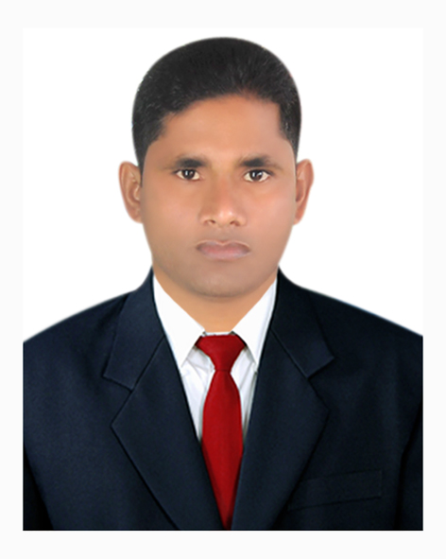
শিক্ষক পরিচিতি
আজিবুর রহমান
সহকারি শিক্ষক
ফুড়ারপার সরকারি প্রাথমিক বিদ্যালয়।
উপজেলা কোম্পানীগঞ্জ,জেলাঃসিলেট;
মোবাইলঃ০১৭১৫-৭২১০৮১
Gmail:aziburrahman6231@gmail.com

Slide 3
পাঠ পরিচিতি
বিষয়ঃ প্রাথমিক বিজ্ঞান
শ্রেণিঃ তৃতীয়
অধ্যায়ঃ ১১ তথ্য ও যোগাযোগ
পাঠঃ (৩ ) তথ্য আদান প্রদান
পাঠ্যাংশঃ পৃষ্ঠা ৭১-৭৩(মানুষ খবরের কাগজ………...যোগাযোগ করতে পারছ কী?)
সময়ঃ৪০ মিনিট।
Gmail:aziburrahman6231@gmail.com

Slide 4
এসো একটা “সহজ টেলিফোন” বানাই
কাগজের তৈরি দুইটি কাপ , সুতা/তার (৫ মিটার )
কাপ দুইটির তলায় মাঝখানে ফুটো করে সুতা/তার ঢোকাই ।
Gmail:aziburrahman6231@gmail.com

Slide 5
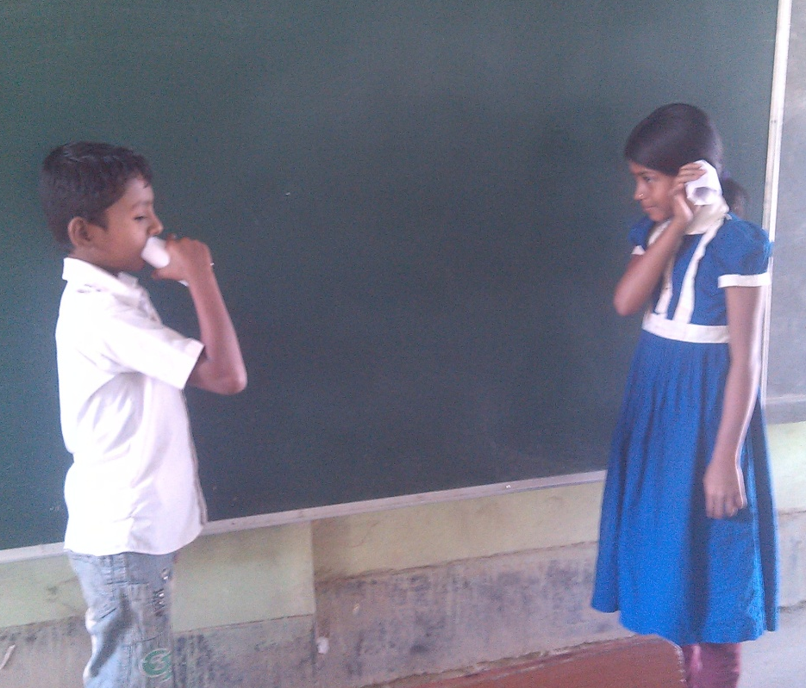
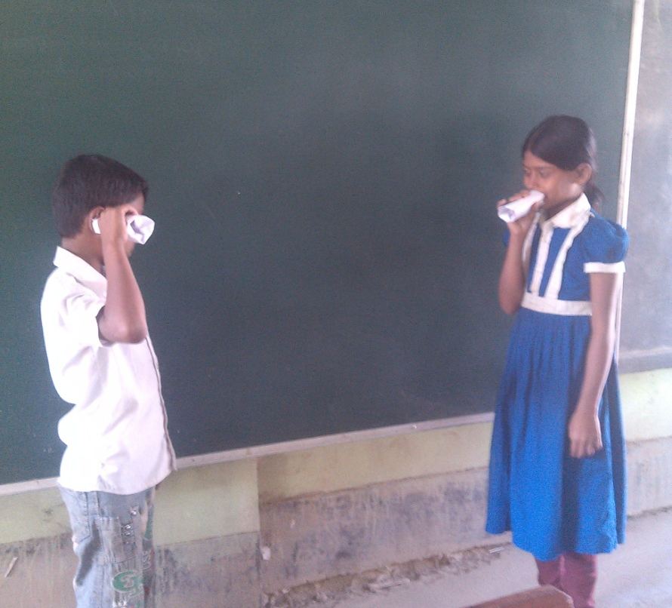
চিত্রের মতো একজন কথা বলবে অন্যজন শুনবে ।
তোমরা একে অপরের কথা শুনতে পাচ্ছ কি ?
Gmail:aziburrahman6231@gmail.com

Slide 6
আমাদের আজকের পাঠ
যোগাযোগ বা তথ্য আদান প্রদান
এভাবে আমরা একে অপরের সাথে কী করতে পারি ?
Gmail:aziburrahman6231@gmail.com

Slide 7
শিখনফল
১১>১>১>তথ্যপ্রযুক্তি ব্যবহারের মাধ্যমে সহপাঠীদের সাথে তথ্যবিনিময় করতে পারবে।
Gmail:aziburrahman6231@gmail.com

Slide 8
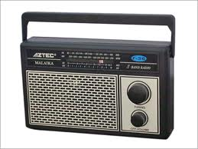
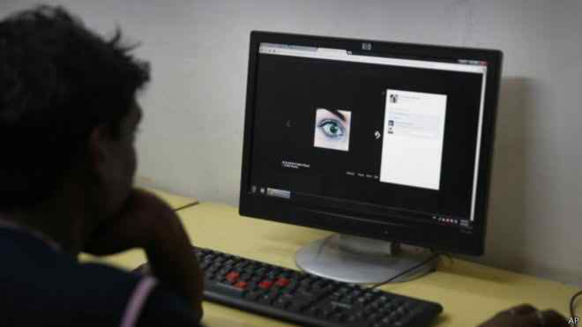
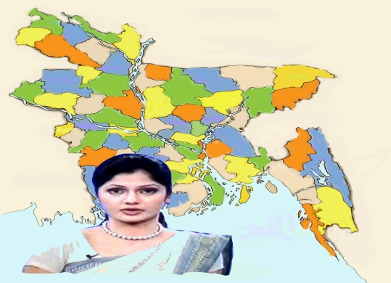
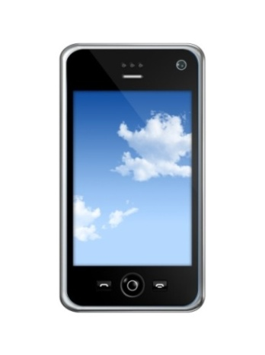
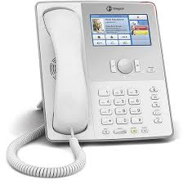
মানুষ খবরের কাগজ,বই,রেডিও,টেলিভিশন এবং কম্পিউটার এরকম বিভিন্ন প্রযুক্তির উদ্ভাবন করেছে ।
Gmail:aziburrahman6231@gmail.com

Slide 9
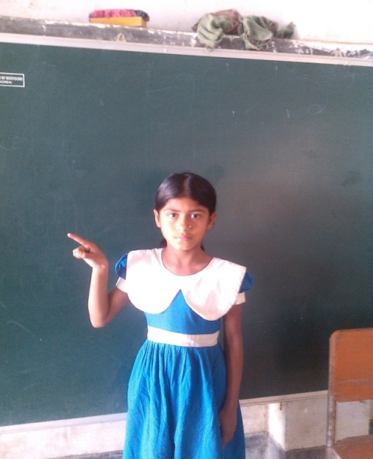
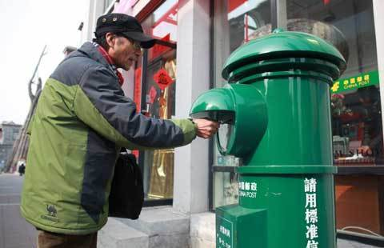
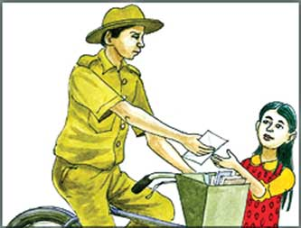
যোগাযোগের যন্ত্রপাতি
দূরে থাকা আত্নীয়স্বজনের সঙ্গে তুমি কীভাবে যোগাযোগ কর ?
মাঝে মাঝে আমি চাচার কাছ থেকে চিঠি পাই ।
Gmail:aziburrahman6231@gmail.com

Slide 10
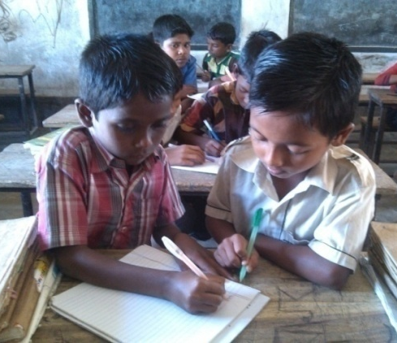
জোড়ায় কর
নিচে দেখানো ছকটি খাতায় লেখ এবং তোমার সহপাঠীর সাথে আলোচনা করে লেখ ।
মানুষের সাথে তুমি কিভাবে যোগাযোগ কর? | তুমি কোন প্রযুক্তি ব্যবহার কর?
Gmail:aziburrahman6231@gmail.com

Slide 11
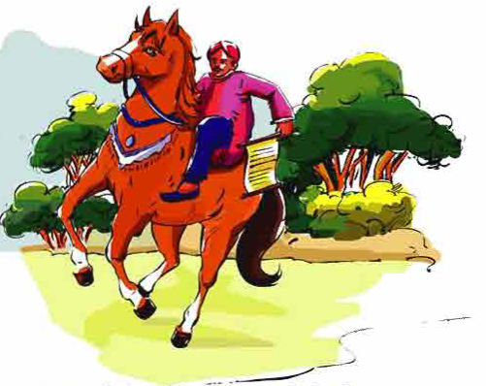
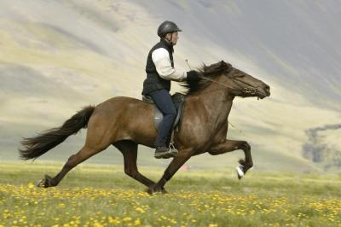
তথ্য পৌঁছানোর প্রাচীন মাধ্যম ।
আগে মানুষ পায়ে হেঁটেই তথ্য পৌঁছে দিত।
অথবা ঘোড়া ব্যবহার করত ।
Gmail:aziburrahman6231@gmail.com

Slide 12
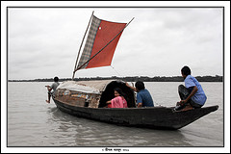
তথ্য পৌছানোর প্রাচীন মাধ্যম
Gmail:aziburrahman6231@gmail.com

Slide 13
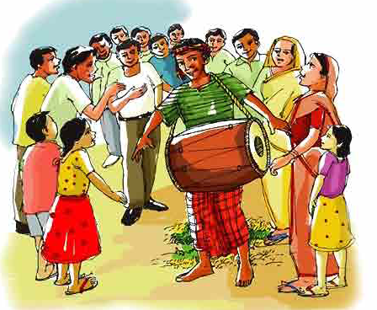
তোমরা কি কখনো ঢোল বা বাজনা বাজিয়ে কোনো কিছু ঘোষণা করতে শুনেছ?
এখনো ঢোল বাজিয়ে মানুষকে তথ্য জানানো হয়।
Gmail:aziburrahman6231@gmail.com

Slide 14
একক কাজ
তথ্য আদান প্রদানের প্রাচীন পদ্ধতি ৩ টি বাক্যে বর্ণনা কর ।
Gmail:aziburrahman6231@gmail.com

Slide 15
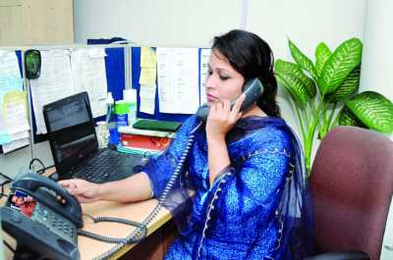
প্রযুক্তির মাধ্যমে তথ্য আদান প্রদান।
টেলিফোনের মাধ্যমে দূরের মানুষের সাথে সরাসরি কথা বলা যায়।
Gmail:aziburrahman6231@gmail.com

Slide 16
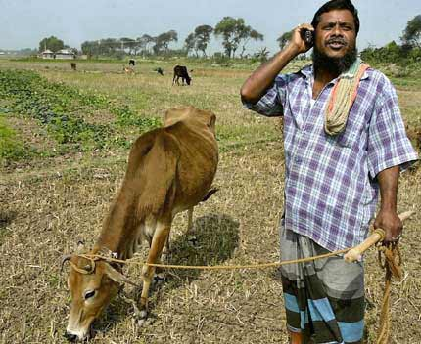
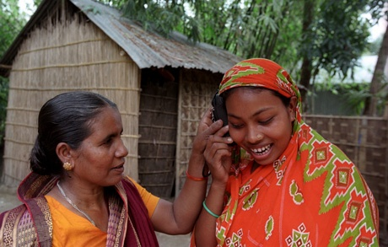
প্রযুক্তির মাধ্যমে তথ্য আদান প্রদান
উপরের ছবিটি তোমরা সবাই চেন।
এর সাহায্যে দূরের মানুষের সাথে তথ্য বিনিময় করি।
Gmail:aziburrahman6231@gmail.com

Slide 17
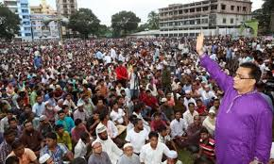
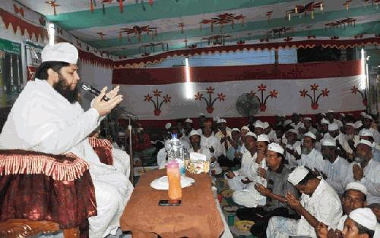
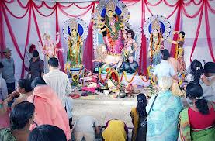
প্রযুক্তির মাধ্যমে তথ্য আদান প্রদান
Gmail:aziburrahman6231@gmail.com

Slide 18
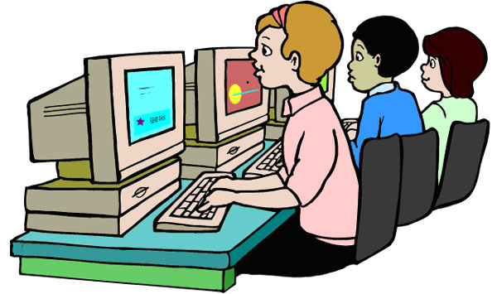
প্রযুক্তির মাধ্যমে তথ্য আদান প্রদান
ইন্টারনেট ব্যবহার করে ই-মেইলে তথ্য আদান প্রদান করি ।
Gmail:aziburrahman6231@gmail.com

Slide 19
দলগত কাজ
তথ্য আদান প্রদানে কি কি প্রযুক্তি ব্যবহার করা হয়।
Gmail:aziburrahman6231@gmail.com

Slide 20
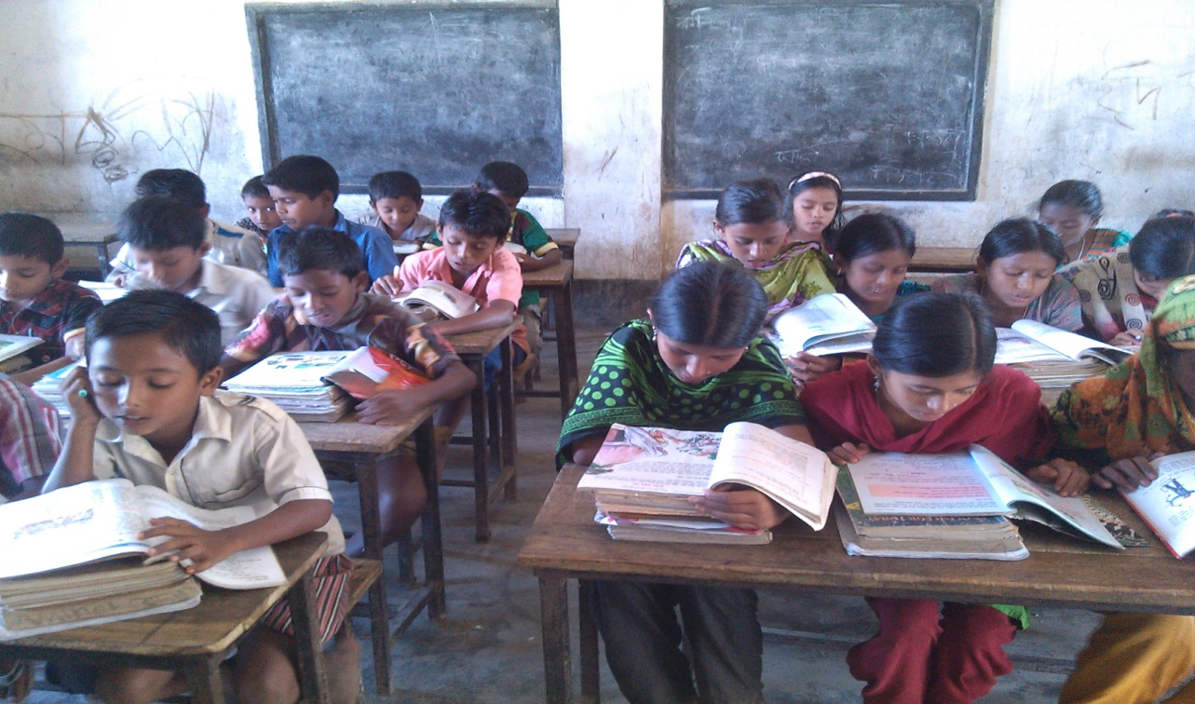
পাঠ্যবইয়ের সাথে সমন্নয় সাধন
তোমাদের প্রাথমিক বিজ্ঞান বইয়ের ৭১ ও ৭৩ পৃষ্ঠা খুলে পড়।
Gmail:aziburrahman6231@gmail.com

Slide 21
মূল্যায়ন
সঠিক উত্তর
সঠিক উত্তরটি বোর্ডে এসে লেখঃ
(১) কোন মাধ্যমে একই সঙ্গে তথ্য আদান প্রদান করা যায় ?
(ক)রেডিও
(খ)টেলিভিশন
(গ)মোবাইল ফোন
(ঘ)খবরের কাগজ
(২)কোনটি তথ্য পাঠাবার সবচেয়ে প্রাচীন মাধ্যম?
(খ)কবুতর
(ক)ই-মেইল
(গ)টেলিফোন
(ঘ)রেডিও
ডান পাশের শব্দের সংগে বাম পাশের শব্দের মিল কর।
দেখি | রেডিও
খবর শুনি | খবরের কাগজ
খবর পড়ি | টেলিভিশন
কথা বলি | টেলিফোন
Gmail:aziburrahman6231@gmail.com

Slide 22
প্রশ্নের উত্তর গুলো খাতায় লিখ?
তথ্য কী?
মিডিয়া কী ব্যাখ্যা কর।
তথ্যের উৎসের উদাহরণ দাও।
তথ্য জানা প্রয়োজন কেন?
অন্যকে তথ্য জানানোর গুরুত্ব ব্যাখ্যা কর।
Gmail:aziburrahman6231@gmail.com

Slide 23
বাড়ির কাজ
তথ্য আদান প্রদানে আধুনিক প্রযুক্তির ব্যবহার সম্পর্কে ৫ টি বাক্য বাড়ি থেকে খাতায় লিখে আনবে ।
Gmail:aziburrahman6231@gmail.com

Slide 24
ধন্যবাদ সবাইকে
Gmail:aziburrahman6231@gmail.com

